Slide 1
Основні досягнення діяльності ЄС Масюкова Єлизавета 410/2

Slide 2
ПЛАН
Скасування смертної кари
Зміцнення прав людини
Недискримінація і боротьба проти расизму
Підтримка свободи слова
Рівність статей
Захист прав дітей
Захист культурного різноманіття
Спостереження за виборами
Навчання в галузі прав людини і демократії
10. Якість лікарських засобів та медичного обслуговування

Slide 3
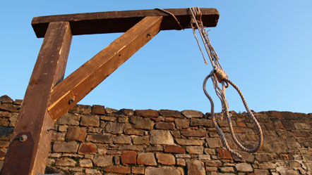
Скасування смертної кари

Slide 4
Зміцнення прав людини

Slide 5
Недискримінація і боротьба проти расизму

Slide 6
Підтримка свободи слова

Slide 7
Рівність статей

Slide 8
Захист прав дітей

Slide 9
Захист культурного різноманіття

Slide 10
Спостереження за виборами

Slide 11
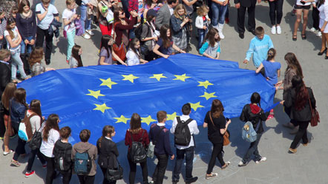
Навчання в галузі прав людини і демократії

Slide 12
Якість лікарських засобів та медичного обслуговування

Slide 13
Список використаної літератури
https://www.coe.int/uk/web/about-us/achievements

